Slide 1
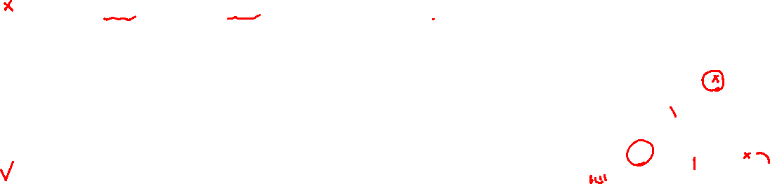
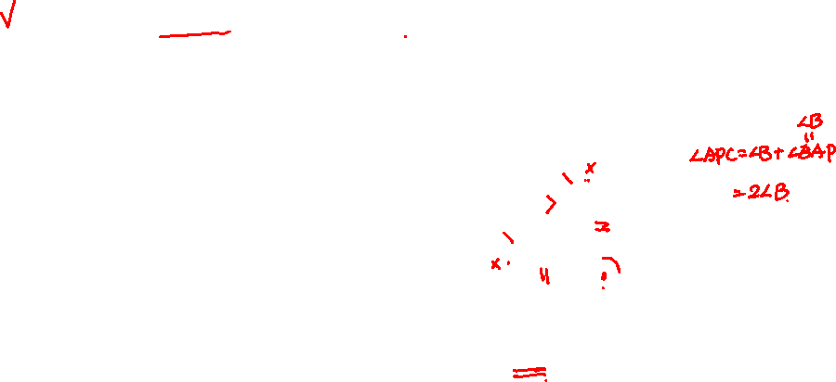

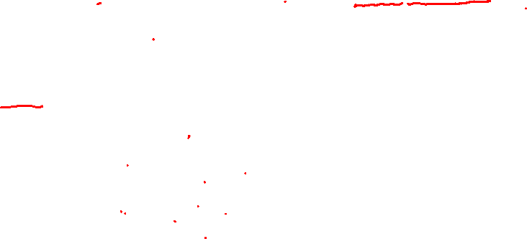
三角形邊上作兩倍角
如圖，ΔABC 中，BC > AB > AC。甲、乙兩人想在 BC 上取一點 P，使得 ∠APC = 2∠ABC，其作法如下：
(甲) 作 AB 的中垂線，交 BC 於 P 點，則 P 點即為所求 【106 會考 第 19 題】
(乙) 以 B 為圓心，AB 長為半徑畫弧，交 BC 於 P 點，則 P 點即為所求
對於兩人的作法，下列判斷何者正確?
(A) 兩人皆正確
(B) 兩人皆錯誤
(C) 甲正確，乙錯誤
(D) 甲錯誤，乙正確
A
A
三角形外角定理：
任一外角等於內對角之和
B
C
B
P
C
P
P
中垂線性質：
中垂線上任一點到兩端點等距
學生練習
A
如圖，銳角 ΔABC 中，BC > AB > AC，小樂依下列方法作圖：
1. 作 ∠A 的角平分線交 BC 於 D 點；2. 作 AD 的中垂線交 AC 於 E 點；3. 連接 DE
根據他畫的圖形，判斷下列關係何者正確?
(A) DE ⊥ AC (B) DE // AB (C) CD = DE (D) CD = BD
B
C
解答： (B)
Notes:
來看 106 年會考題，如圖，三角形 ABC 中， BC 大於 AB 大於 AC，
這個三角形， BC 最長，AB 第二、AC 最短，
甲、乙兩人想在 BC 上取一點 P，使得角 APC 等於 2 倍的角 ABC，
也就是希望在 BC 上取這樣的 P<動>，連到 A <動>之後，這個角 APC <動>是這個角 B 的兩倍。
從這個圖中可以看到，角 APC 是這個三角形<動>的外角，
就會想到外角定理也就是 角 APC = 這兩個角相加，
意思是這個三角形要是等腰。
繼續看題目，
其作法如下，
這是兩人的作法，對於他們的作法，下列判斷何者正確?
四個選項是要看哪種做法是對的，
這種題目，最好的方法就是跟著他們的方法作出來，然後看看能不能證明是對的。
先來看甲的作法<動>
作 AB 的中垂線，交 BC 於 P 點，則 P 點即為所求，
就是做出這一條<動> 垂直 AB 且將他平分的直線，
交 BC 於 P 點<動>。
而因為 P 是中垂線上的點，想到中垂線性質<動> 中垂線上任一點到兩端點等距，
就知道 PA <動> = PB，那麼這個三角形<動>是等腰三角形，
這兩個底角相等，
根據<動>外角定理，外角 APC 會等於 角 B 加上 角 BAP 也就等於 2 倍的角 B。
所以甲的作法是正確的。
接下來看乙的作法，另外畫個圖<動>，
以 B 為圓心，AB 長為半徑畫弧，就是這一點 B 當圓心，這一段<動>當半徑，畫弧<動>
交 BC 於 P 點<動>，則 P 點即為所求，
也就是將 AP <動> 連起來，
接著來看看這個角 APC 有沒有辦法證明是角 B 的兩倍呢?
這樣作圖下來，BP 是半徑 BA，
我們只能知道這兩個角相等，
而角 APC 等於 角 B 加 角 BAP，但是沒辦法知道這兩個角有沒有相等，
所以乙的作法是錯的。
答案選 C。
這一題是會考中典型尺規作圖和數學證明的題型，
當要判斷題目中的作法是不是正確的時候，
就是要跟著做做看，接著看看能不能證明想要的結論。
以這一題而言，
測驗的是同學會不會運用 (1) 中垂線性質 以及 (2) 外角定理來說明作圖是否正確。
學生練習是類似的題型，請同學跟著作圖之後試著說明下面那些關係哪個是對的呢。

